Slide 1
Лекция №1
Нейрон, слой нейронов, искусственные нейронные сети
Кузьминов В. А.
2025

Slide 2
Введение
Зачем нужны нейросети?
Автоматизация сложных процессов
Поиск скрытых закономерностей в больших массивах данных
Нейросети показывают лучшие результаты в задачах с нелинейными зависимостями по сравнению с классическими методами машинного обучения
Примеры задач: классификация (есть кот на картинке или нет), регрессия (прогноз продаж), генерация (нарисуй кота) и т. д.

Slide 3
Нейрон
Математическая модель была предложена У. Маккалоком и У. Питтсом в середине XX века
Практически реализован Ф. Розенблатт в 1958
Нейрон из себя представляет агрегатор входящих данных – на выходе выдается взвешенная сумма всех входов нейрона, к сумме применяется функция активации (по аналогии с мозгом, в котором нейроны могут быть активными или нет)
Notes:
Уорен Маккалок, Уолт Питтс показали, что на нейронах можно совершать числовые и логические операции. Они сыграли большую роль и заложили основы глубокого обучения, исходя из принципов математического моделирования работы человеческого мозга
Фрэнк Розенблатт реализовал искусственную нейронную сеть на нейронах Маккалока и Питтса сначала программно, а затем и аппаратно

Slide 4








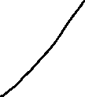

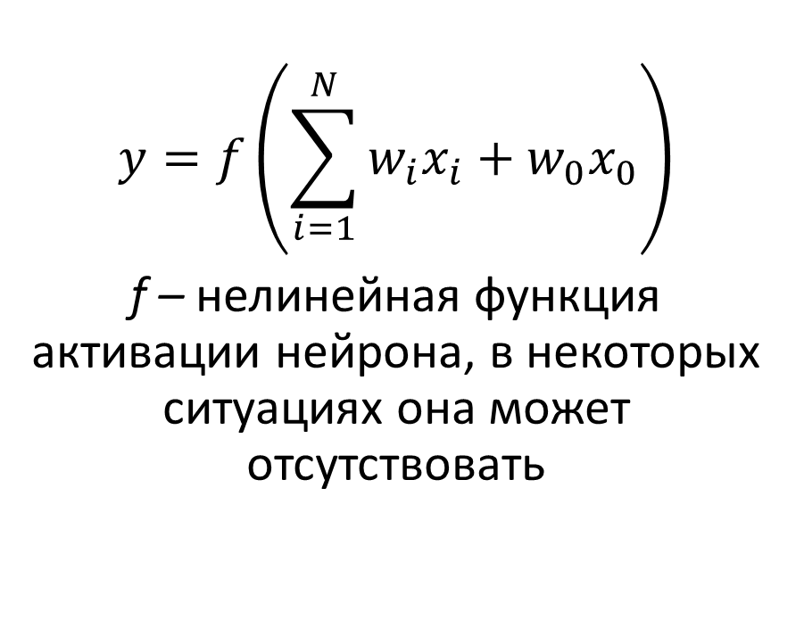
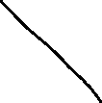

Нейрон
$$y=f\left(\sum_{i=1}^{N}{w_{i}x_{i}+w_{0}x_{0}}\right)$$
f – нелинейная функция активации нейрона, в некоторых ситуациях она может отсутствовать

Slide 5





Нейрон
Sigmoid: $\frac{1}{1+e^{−x}}$
Tanh: $\frac{e^{x}−e^{−x}}{e^{x}+e^{−x}}$
ReLU: $\left\{\begin{aligned}x, если x≥0 \\ 0, если x<0\end{aligned}\right.$
ELU: $\left\{\begin{aligned}x, если x≥0 \\ α\left(e^{x}−1\right), если x<0\end{aligned}\right.$
…

Slide 6
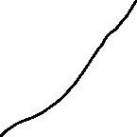
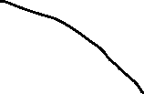


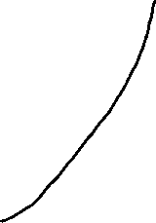


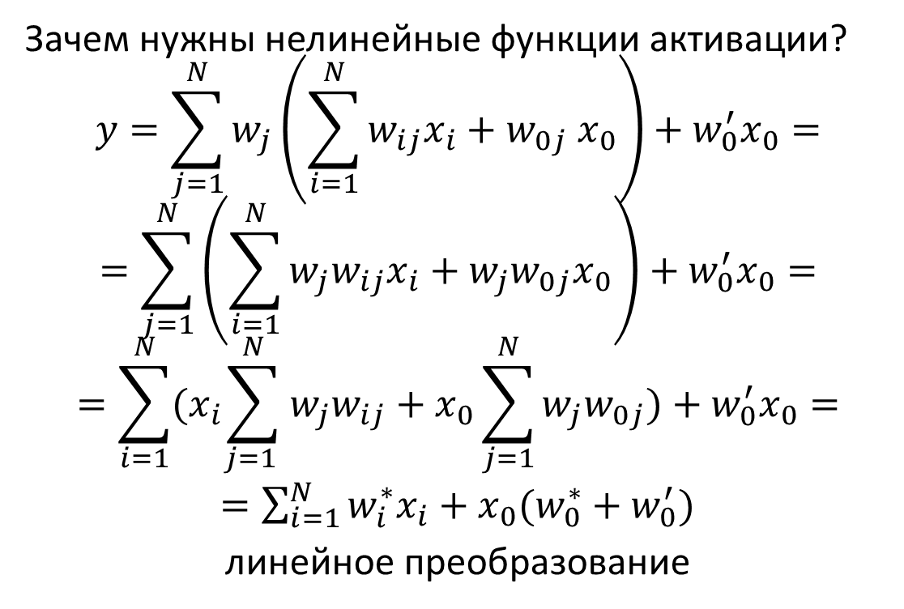



Нейрон
Зачем нужны нелинейные функции активации?
$$y=\sum_{j=1}^{N}{w_{j}\left(\sum_{i=1}^{N}{w_{ij}x_{i}}+w_{0j} x_{0}\right)+w_{0}^{′}x_{0}=}$$
$$=\sum_{j=1}^{N}{\left(\sum_{i=1}^{N}{w_{j}w_{ij}x_{i}}+w_{j}w_{0j}x_{0}\right)+w_{0}^{′}x_{0}=}$$
$$=\sum_{i=1}^{N}{{(x}_{i}\sum_{j=1 }^{N}{w_{j}w_{ij}}+x_{0}\sum_{j=1}^{N}{w_{j}w_{0j}})+w_{0}^{′}x_{0}=}$$
$=\sum_{i=1}^{N}{w_{i}^{∗}x_{i}}+x_{0}(w_{0}^{∗}+w_{0}^{′})$
линейное преобразование

Slide 7





Нейрон

Slide 8

Нейрон

Slide 9






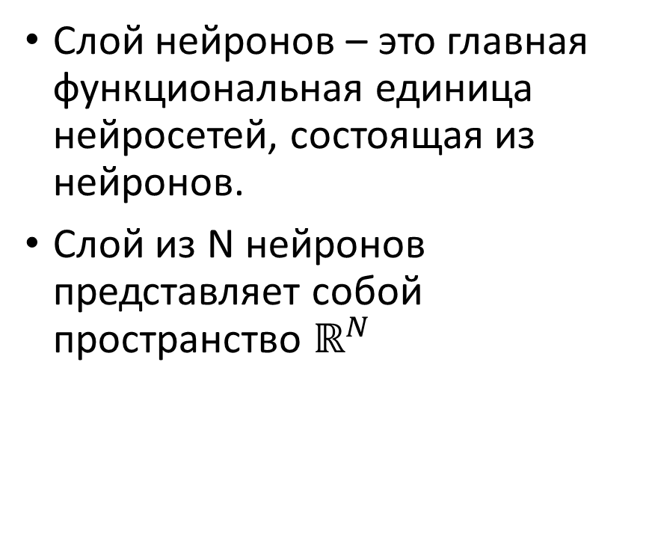
Слой нейронов
Слой нейронов – это главная функциональная единица нейросетей, состоящая из нейронов.
Слой из N нейронов представляет собой пространство $ℝ^{N}$

Slide 10
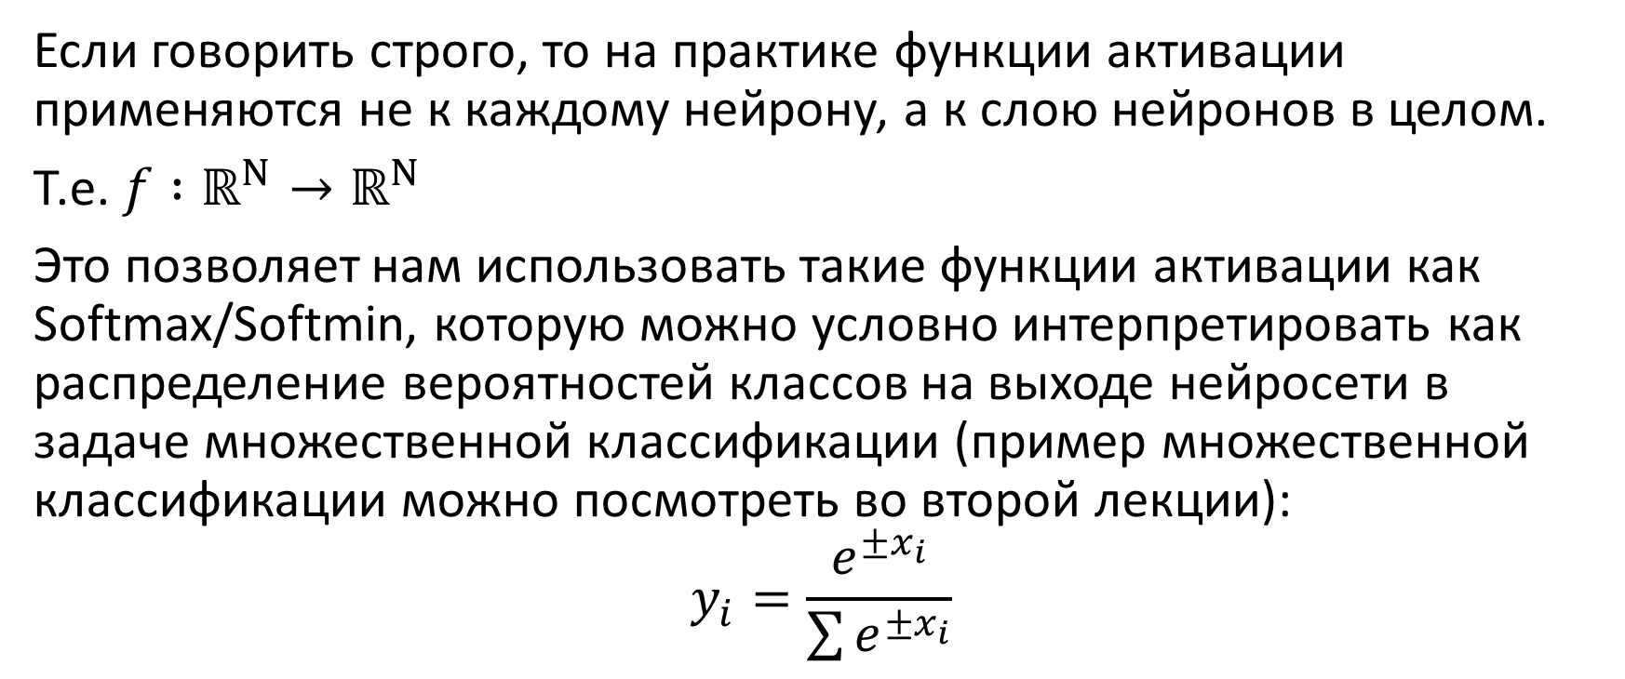
Слой нейронов
Если говорить строго, то на практике функции активации применяются не к каждому нейрону, а к слою нейронов в целом.
Т.е. $f :ℝ^{N}→ℝ^{N}$
Это позволяет нам использовать такие функции активации как Softmax/Softmin, которую можно условно интерпретировать как распределение вероятностей классов на выходе нейросети в задаче множественной классификации (пример множественной классификации можно посмотреть во второй лекции):
$$y_{i}=\frac{e^{±x_{i}}}{\sum{e^{±x_{i}}}}$$

Slide 11


Слой нейронов

Slide 12
Искусственные нейронные сети
Слои нейронной сети можно разделить на три вида:
Входной слой (input) – он не имеет входов, а на выходе находятся данные, которые мы в него передали напрямую, функция активации на выходах в данном случае не применяется.
Выходной слой (output) – слой, с которого считываются результаты работы нейросети.
Скрытый слой – все слои, которые находятся между входным и выходным.
Иногда слой может быть смешанного типа – скрытым и выходным.

Slide 13






















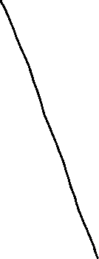

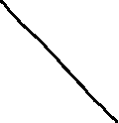







Искусственные нейронные сети
Искусственные нейронные сети или перцептроны – состоят из трех полно связанных частей: входной слой данных, скрытый слой нейронов, выходной слой.
Если скрытых слоев больше 1-ого, это называется MLP – multilayer perceptron (многослойный перцептрон). Он является первым этапом на пути к глубокому обучению.

Slide 14

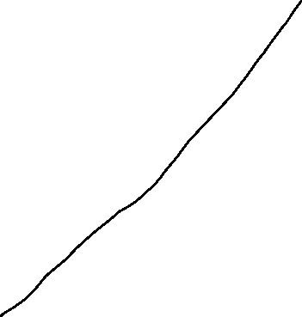



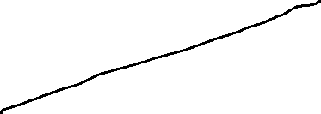


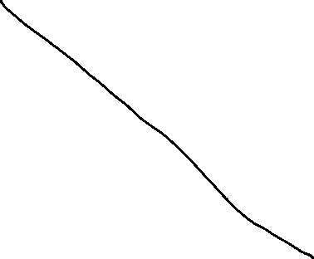


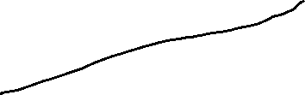



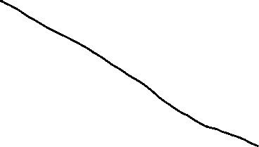

Искусственные нейронные сети
Notes:
Эквивалентность послойного представления нейросетей и матричной записи

Slide 15


Искусственные нейронные сети
В 1989 году Дж. Цыбенко доказал, что с помощью перцептрона (полно связанной нейронной сети) можно аппроксимировать любую функцию сколь-угодно точно, при наличии достаточного количества нейронов.
Notes:
Джордж Цыбенко, теорема Цыбенко/универсальная теорема аппроксимации

Slide 16
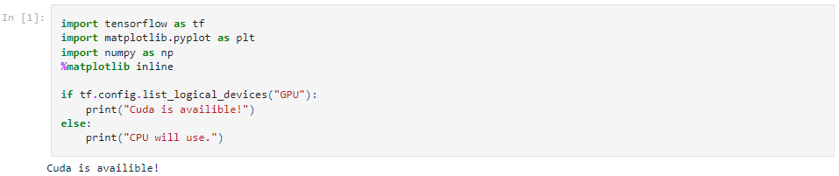
Простой линейный классификатор
Линейный классификатор – классификатор, предсказания которого строятся на линейной функции.
Импортирование нужных библиотек:
Numpy – библиотека для работы с быстрыми, типизированными массивами данных любой размерности
Matplotlib – библиотека для построения графиков
Tensorflow – библиотека для машинного обучения и тензорных вычислений от Google

Slide 17
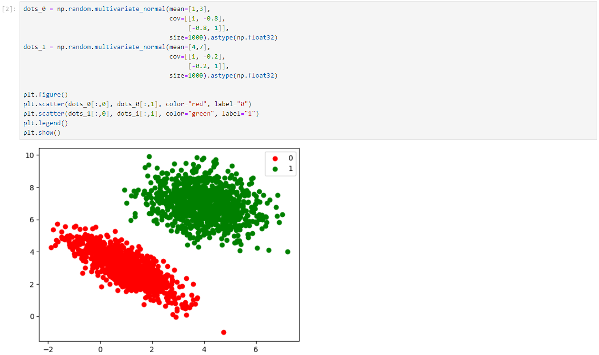
Простой линейный классификатор
Формирование датасета точек и его отрисовка

Slide 18
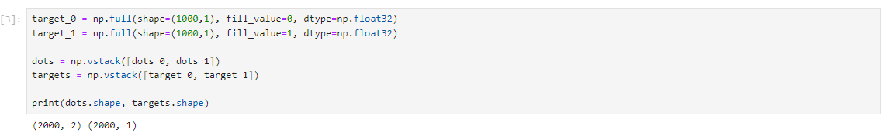
Простой линейный классификатор
Формирование датасета точек и таргетов (задается два класса: 0 и 1)

Slide 19
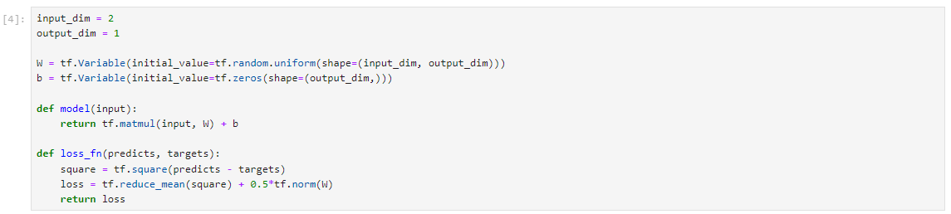







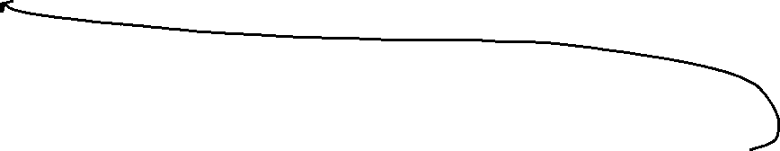
Простой линейный классификатор
Создаем модель и функцию потерь
Функция потерь – та скалярная функция, значение которой будет уменьшаться в процессе обучения (может быть просто разность между таргетом и предсказанием, квадратом разности или чем-то совершенно иным)

Slide 20
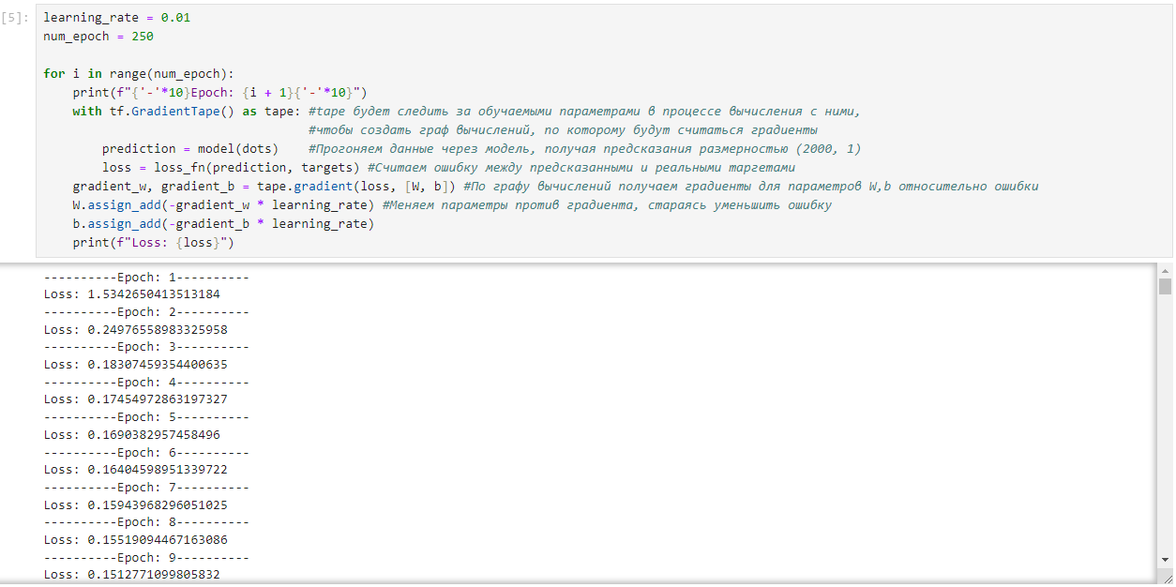
Простой линейный классификатор
Обучение модели

Slide 21
Простой линейный классификатор
Как происходит процесс обучения:
Создается граф вычислений, в котором участвуют обучаемые параметры
По графу вычисляются производные относительно обучаемых параметров
Параметры меняются по направлению антиградиента

Slide 22
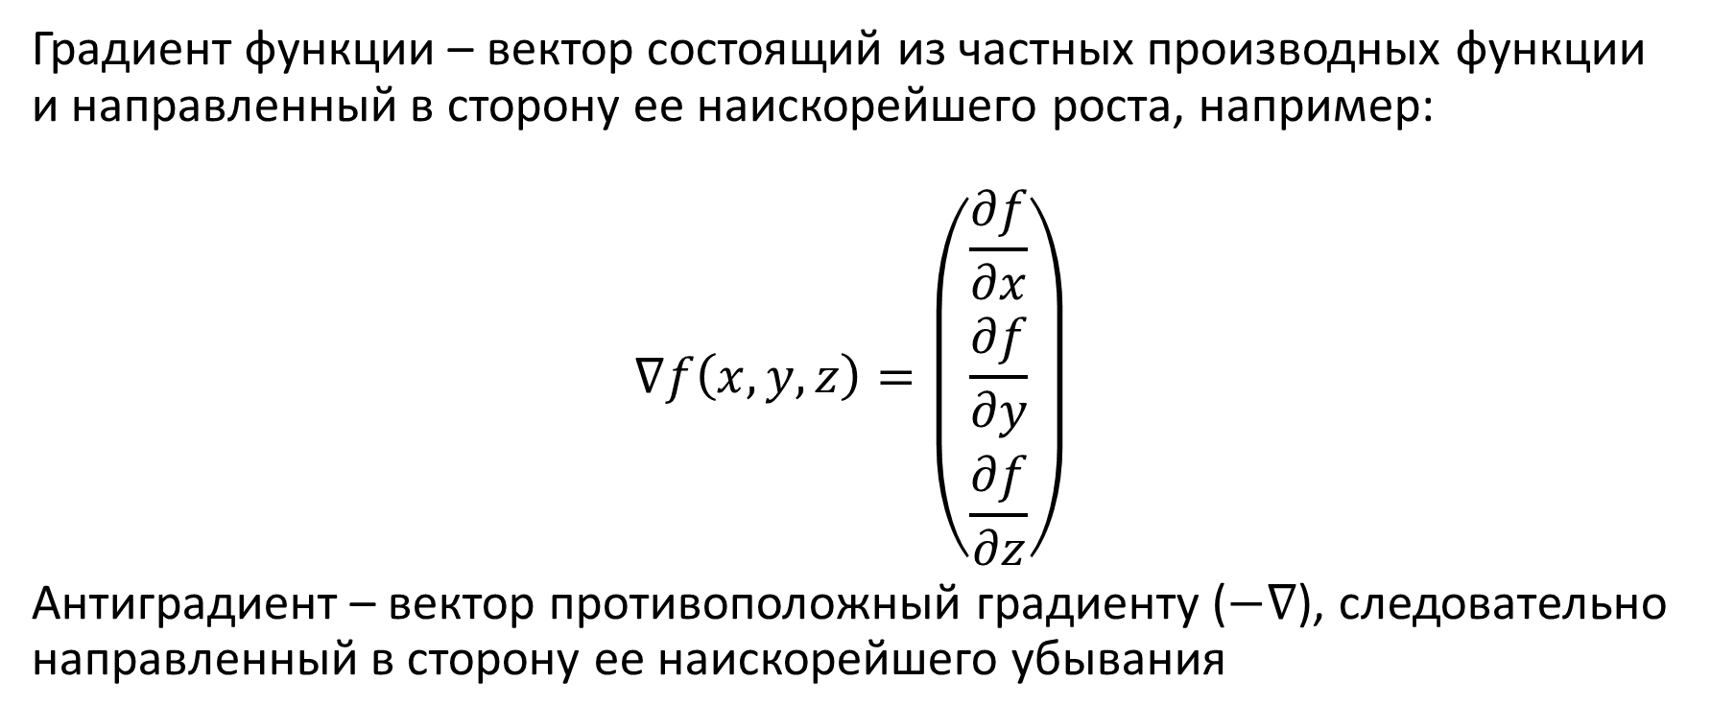
Простой линейный классификатор
Градиент функции – вектор состоящий из частных производных функции и направленный в сторону ее наискорейшего роста, например:
$$∇f\left(x,y,z\right)=\left(\begin{matrix}\frac{∂f}{∂x} \\ \frac{∂f}{∂y} \\ \frac{∂f}{∂z}\end{matrix}\right)$$
Антиградиент – вектор противоположный градиенту ($−∇$), следовательно направленный в сторону ее наискорейшего убывания

Slide 23
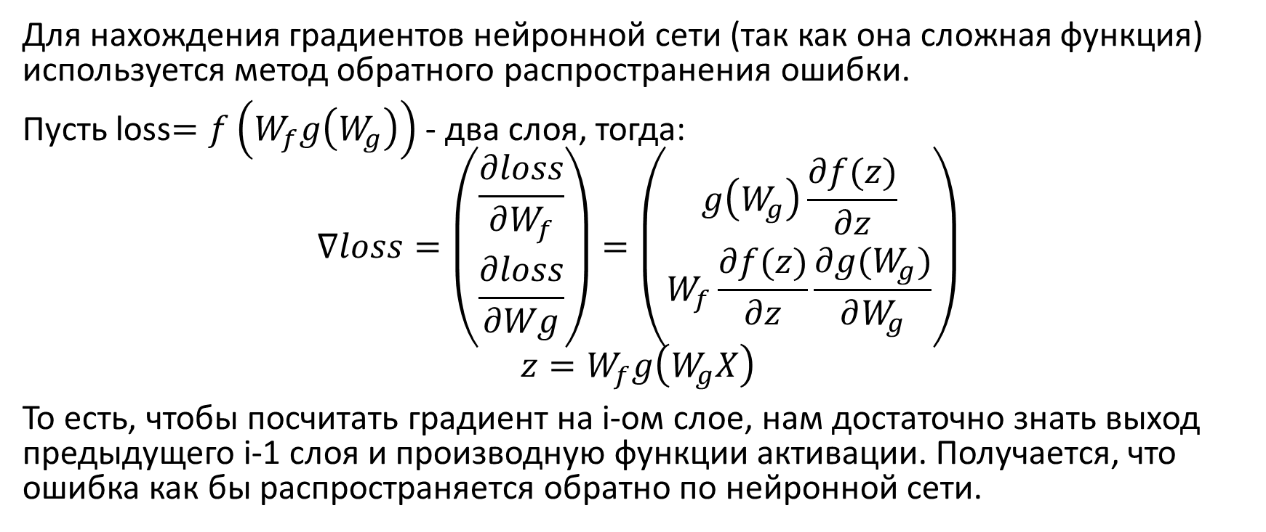
Простой линейный классификатор
Для нахождения градиентов нейронной сети (так как она сложная функция) используется метод обратного распространения ошибки.
Пусть loss$=f\left(W_{f}g\left(W_{g}\right)\right)$ - два слоя, тогда:
$$∇loss=\left(\begin{matrix}\frac{∂loss}{∂W_{f}} \\ \frac{∂loss}{∂Wg}\end{matrix}\right)=\left(\begin{matrix}g\left(W_{g}\right)\frac{∂f(z)}{∂z} \\ W_{f}\frac{∂f(z)}{∂z}\frac{∂g(W_{g})}{∂W_{g}}\end{matrix}\right)$$
$$z=W_{f}g\left(W_{g}X\right)$$
То есть, чтобы посчитать градиент на i-ом слое, нам достаточно знать выход предыдущего i-1 слоя и производную функции активации. Получается, что ошибка как бы распространяется обратно по нейронной сети.

Slide 24


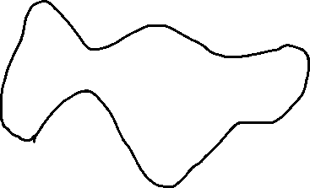
Простой линейный классификатор

Slide 25
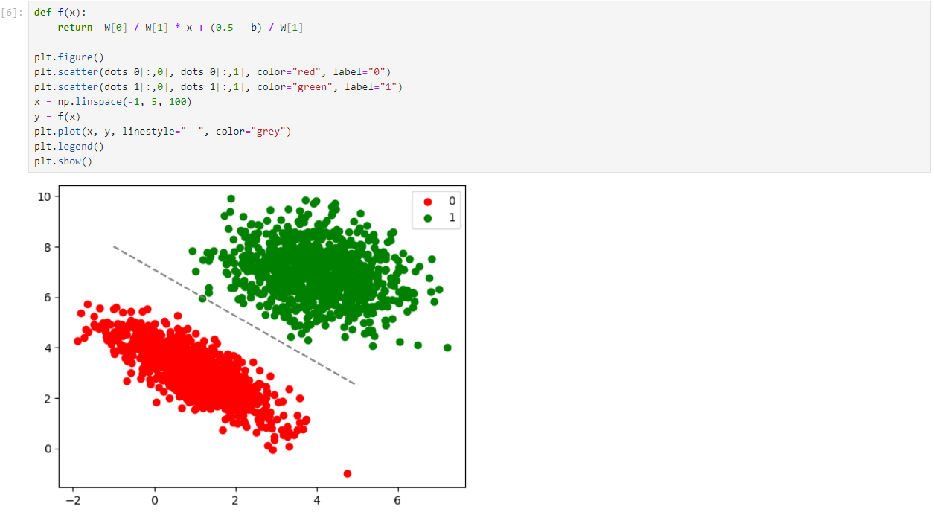
Простой линейный классификатор
Отрисовка линии разделения (z=0.5):
$$y=−\frac{w_{0}}{w_{1}}x+\frac{0.5−b}{w_{1}}$$

Slide 26
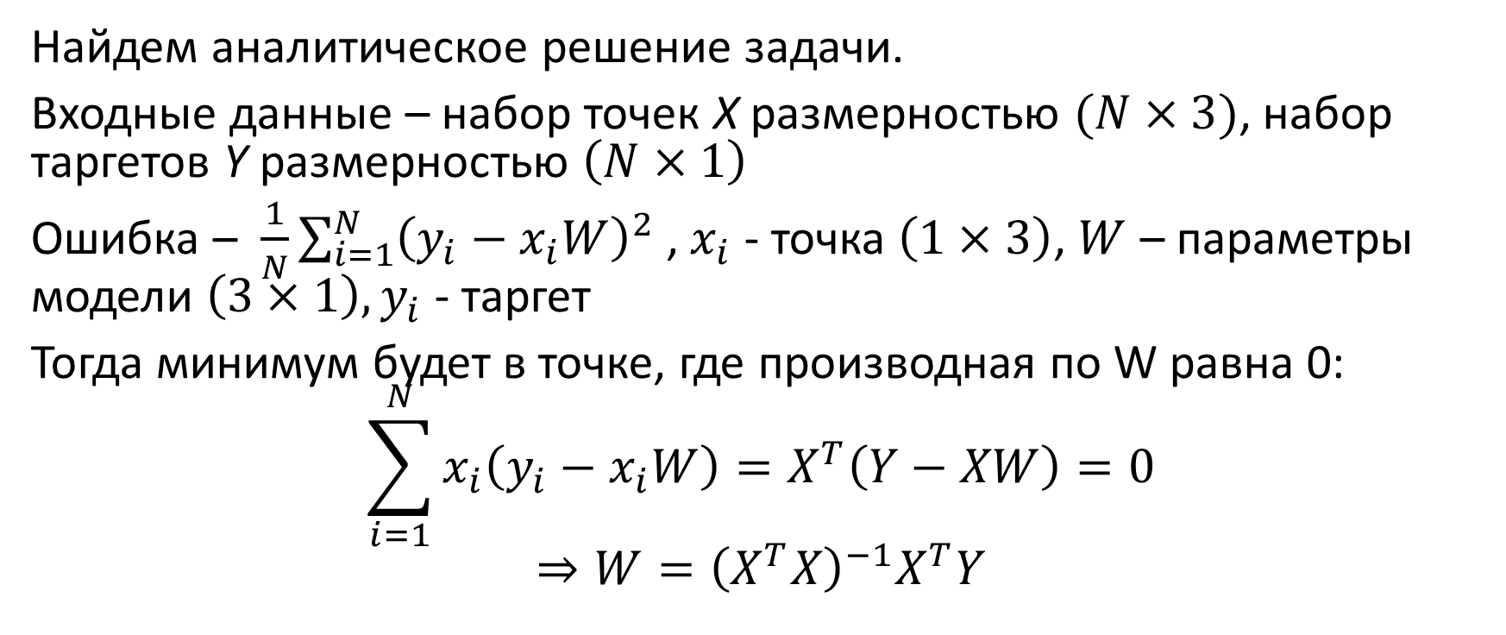
Простой линейный классификатор
Найдем аналитическое решение задачи.
Входные данные – набор точек X размерностью $(N×3)$, набор таргетов Y размерностью $\left(N×1\right)$
Ошибка – $\frac{1}{N}\sum_{i=1}^{N}{{\left(y_{i}−x_{i}W\right)}^{2}}$, $x_{i}$ - точка $\left(1×3\right)$, $W$ – параметры модели $\left(3×1\right), y_{i}$ - таргет
Тогда минимум будет в точке, где производная по W равна 0:
$$\sum_{i=1}^{N}{x_{i}\left(y_{i}−x_{i}W\right)}=X^{T}\left(Y−XW\right)=0$$
$$⇒W={\left(X^{T}X\right)}^{−1}X^{T}Y$$

Slide 27

Спасибо за внимание
Ссылка на github c кодом
и презентацией

